Slide 1
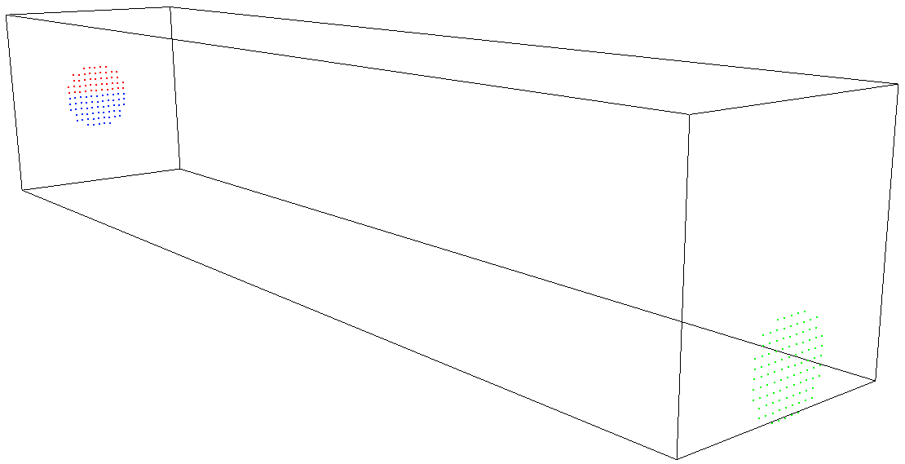













$$T=1.0$$
$$u_{x}=1.0$$
$$L$$
$$T=0.0$$
$$L$$
$$5L$$
$$p_{0}=1.0$$
$$5L$$
$$L$$
$$Y$$
$$5L$$
$$Z$$
$$X$$

